Slide 1
¿ Que es REST ?

Slide 2
Introducción
Para algunas personas REST es una arquitectura , para otras es un patrón de diseño ,para otras un API.

Slide 3
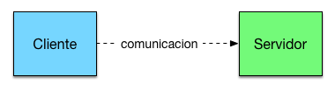
REST
REST o Representational State Transfer es un ESTILO de Arquitectura a la hora de realizar una comunicación entre cliente y servidor.

Slide 4
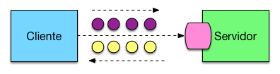
Habitualmente cuando nosotros realizamos una comunicación cliente servidor accedemos al servidor en un punto de acceso , le enviamos una información y recibimos un resultado.

Slide 5
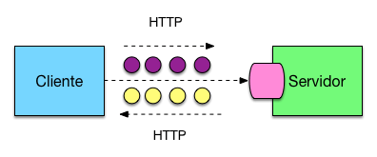
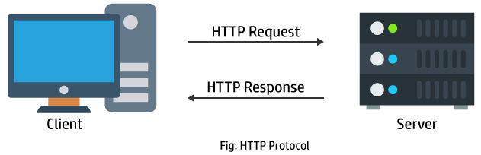
Asi pues estamos hablando de una comunicación HTTP (Hyper Text Transfer Protocol) . Usamos el puerto 80 de nuestro servidor para permitir el acceso a la información desde cualquier lugar.

Slide 6
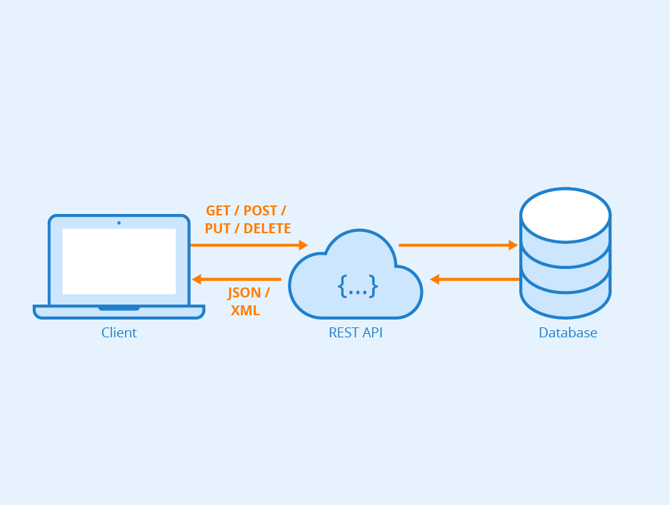
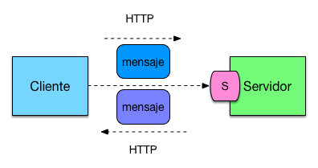
Una vez tenemos claro el protocolo de comunicación el siguiente paso es decidir que tipología de mensajes enviamos. Como punto de partida podemos mandar a un servicio un mensaje en formato XML o JSON. El servicio lo recepcionará y nos devolverá una respuesta.

Slide 7
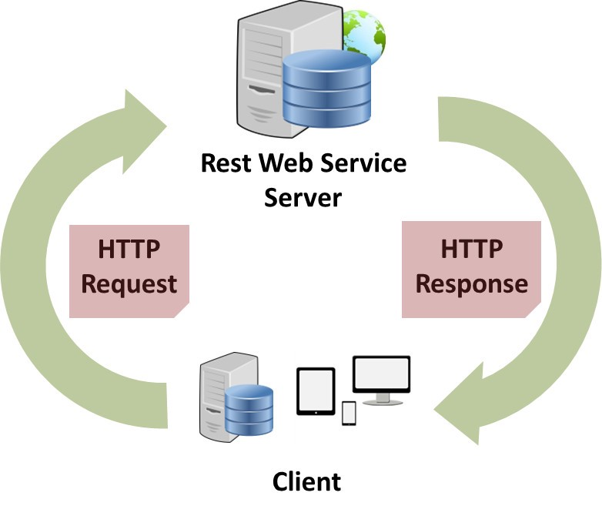

Slide 8
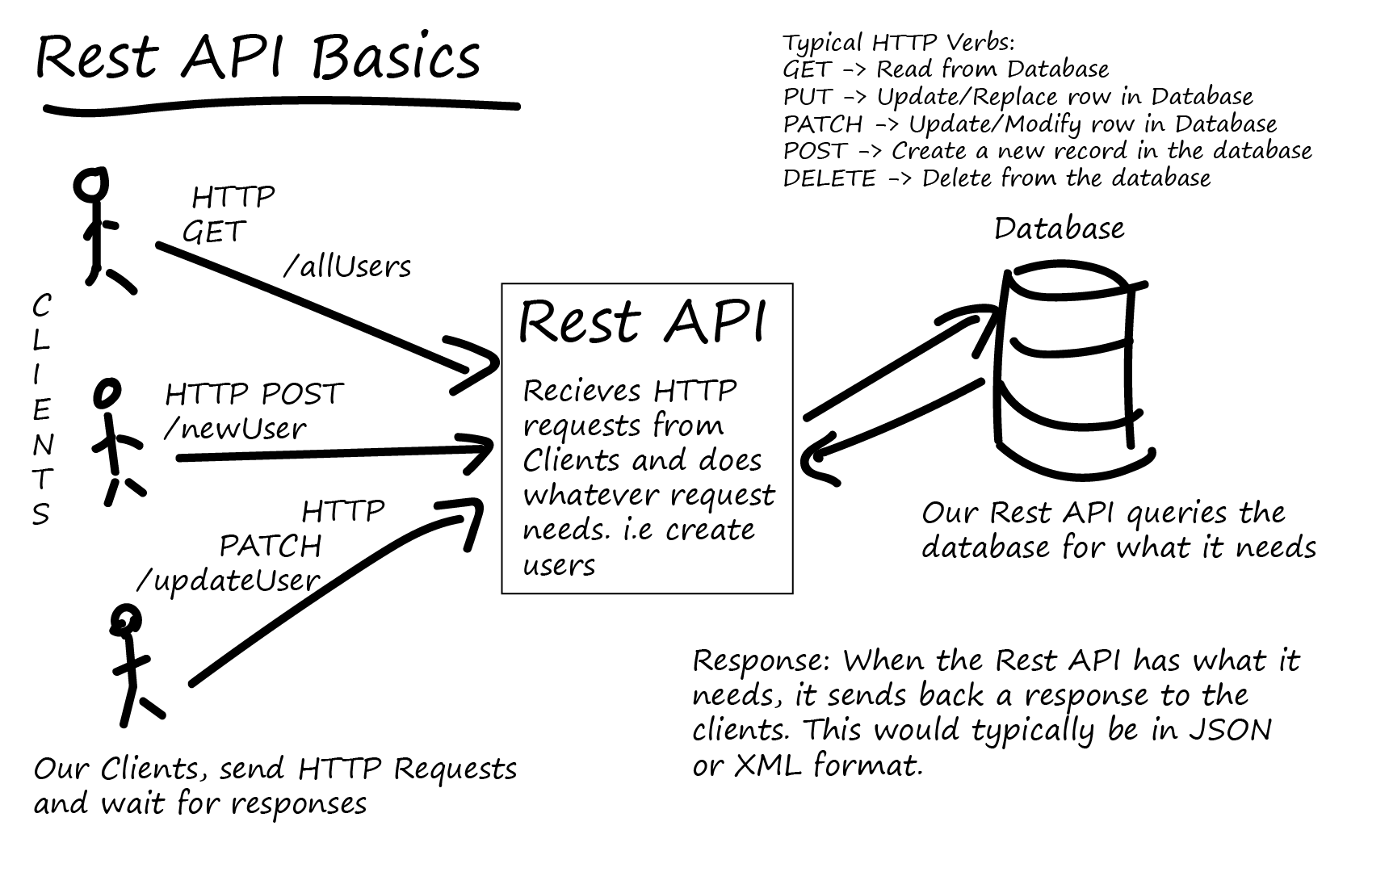

Slide 9
¿REST y HTTP son lo mismo?
HTTP significa Protocolo de transferencia de hipertexto y es una forma de transferir archivos. Sin embargo, hay otros protocolos de transferencia disponibles, como FTP y gopher, pero son menos populares.
La Transferencia de Estado REpresentacional, o REST, es un conjunto de restricciones que aseguran un sistema escalable, tolerante a fallas y fácilmente ampliable

Slide 10
Conclusiones
Una cosa que confunde a la gente es que REST y HTTP parecen ir de la mano. Después de todo, la World Wide Web se ejecuta en HTTP, y tiene sentido, una API RESTful hace lo mismo. Sin embargo, no hay nada en las restricciones REST que haga obligatorio el uso de HTTP como protocolo de transferencia.
Es perfectamente posible usar otros protocolos de transferencia como SNMP, SMTP y otros para usar, y su API aún podría ser una API RESTful
En la práctica, la mayoría, si no todas, las API RESTful actualmente utilizan HTTP como capa de transporte, ya que la infraestructura, los servidores y las bibliotecas cliente para HTTP ya están ampliamente disponibles convertirse en una verdadera API RESTful.

Slide 11
Referencias
https://openwebinars.net/blog/que-es-rest-conoce-su-potencia/

